Slide 1
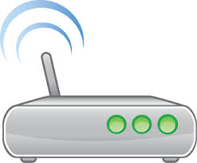
PLATAFORMA DE SOFTWARE PARA EL USO DE LOS ESPACIOS EN BLANCO EN COLOMBIA
-Coordenada
-Lista de canales disponibles
Módulo de Cálculo
Usuario de interfaz gráfica
Área de influencia de dispositivo
Módulo de
Interfaz
-Coordenada
-Lista de canales disponibles
Áreas protegidas intersectadas
-Coordenada
-Lista de canales disponibles
Validación de ubicación y dispositivos
Obtención canales disponibles
-Coordenada
-Lista de canales disponibles
Internet
-Asignación de frecuencias
-Planeación de frecuencias
-Áreas protegidas
-Dispositivos deshabilitados
-Parámetros normativos
IETF
PAWS
Módulo de
Comunicación
-Coordenada y datos de contacto
-Lista de canales disponibles
-Confirmación de uso de canal
-Coordenada y datos de contacto
-Lista de canales disponibles
-Confirmación de uso de canal
-Consulta del historial
-Información consultada
IETF
PAWS
Módulo de
Historial de comunicación
Módulo de gestión de espectro
Toda la información
Dispositivo MAESTRO de espacios en blanco
RF: 470 - 698 MHz
-Información consultada
-Dispositivos actualmente deshabilitados
-Asignación de frecuencias
-Planeación de frecuencias
-Áreas protegidas
-Dispositivos deshabilitados
-Parámetros normativos
-Consulta del historial
Dispositivo ESCLAVO de espacios en blanco
El color de cada módulo está relacionado con el color de cada pestaña del documento “Arquitectura”

Slide 2
COMUNICACIÓN CON UN DISPOSITIVO DE ESPACIOS EN BLANCO
Módulo de Cálculo
Área de influencia de dispositivo
Áreas protegidas intersectadas
Validación de ubicación y dispositivos
Obtención canales disponibles
-Coordenada
-Lista de canales disponibles
Internet
-Asignación de frecuencias
-Planeación de frecuencias
-Áreas protegidas
-Dispositivos deshabilitados
-Parámetros normativos
IETF
PAWS
Módulo de
Comunicación
-Coordenada y datos de contacto
-Lista de canales disponibles
-Confirmación de uso de canal
-Coordenada y datos de contacto
-Lista de canales disponibles
-Confirmación de uso de canal
-Consulta del historial
-Información consultada
IETF
PAWS
Módulo de
Historial de comunicación
Módulo de gestión de espectro
Toda la información
Dispositivo MAESTRO de espacios en blanco
RF: 470 - 698 MHz
-Información consultada
-Dispositivos actualmente deshabilitados
-Asignación de frecuencias
-Planeación de frecuencias
-Áreas protegidas
-Dispositivos deshabilitados
-Parámetros normativos
-Consulta del historial
Dispositivo ESCLAVO de espacios en blanco
El color de cada módulo está relacionado con el color de cada pestaña del documento “Arquitectura”

Slide 3
INTERFAZ DE USUARIO
-Coordenada
-Lista de canales disponibles
Módulo de Cálculo
Usuario de interfaz gráfica
Área de influencia de dispositivo
Módulo de
Interfaz
-Coordenada
-Lista de canales disponibles
Áreas protegidas intersectadas
-Coordenada
-Lista de canales disponibles
Validación de ubicación y dispositivos
Obtención canales disponibles
Internet
-Asignación de frecuencias
-Planeación de frecuencias
-Áreas protegidas
-Dispositivos deshabilitados
-Parámetros normativos
Módulo de gestión de espectro
-Información consultada
-Dispositivos actualmente deshabilitados
-Asignación de frecuencias
-Planeación de frecuencias
-Áreas protegidas
-Dispositivos deshabilitados
-Parámetros normativos
-Consulta del historial
El color de cada módulo está relacionado con el color de cada pestaña del documento “Arquitectura”

Slide 4
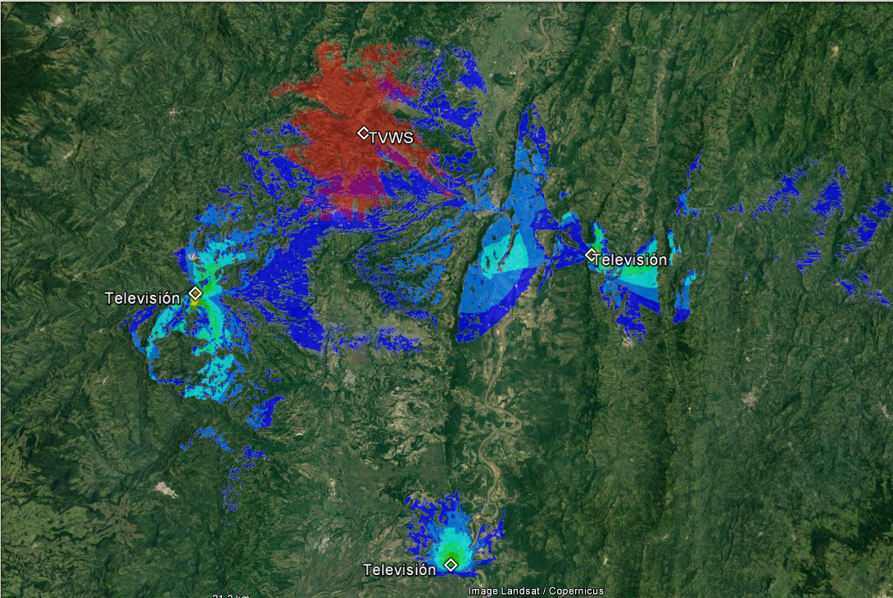
MÓDULO DE CÁLCULO
(SIMULACIÓN COMPLETA DE DISPOSITIVO Y COMPLETA DE ASIGNACIONES)
El área de servicio de las estaciones de televisión es calculada usando un modelo de propagación que tenga en cuenta el relieve (obstrucción/difracción).
De la misma manera se calcula el área interferente del dispositivo de espacios en blanco

Slide 5
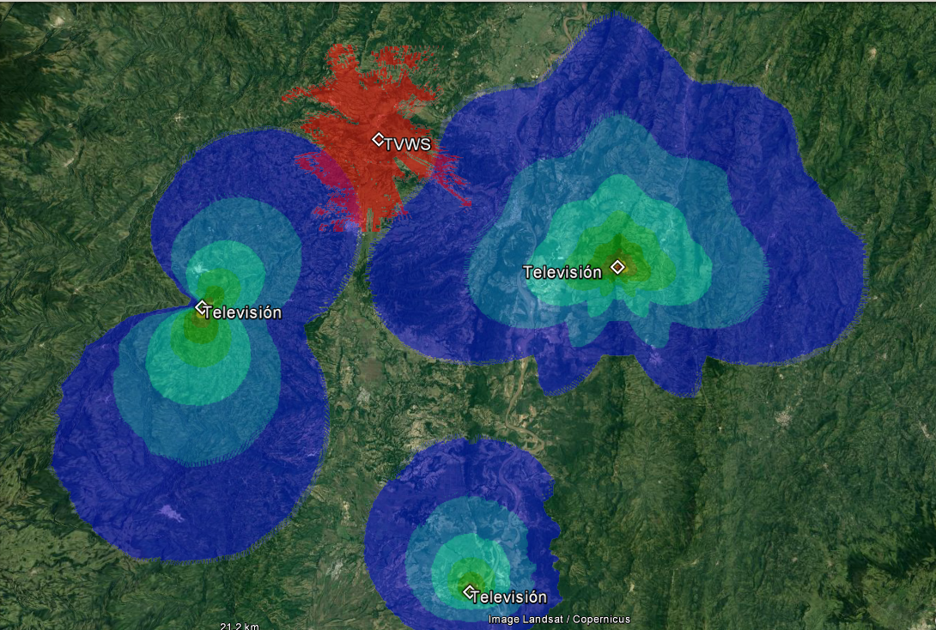
MÓDULO DE CÁLCULO
(SIMULACIÓN COMPLETA DE DISPOSITIVO Y SIMPLE DE ASIGNACIONES)
El área de servicio de las estaciones de televisión es calculada usando un modelo de propagación simple que sobreestime el área.
El área interferente del dispositivo de espacios en blanco es calculada usando un modelo de propagación que tenga en cuenta el relieve.

Slide 6
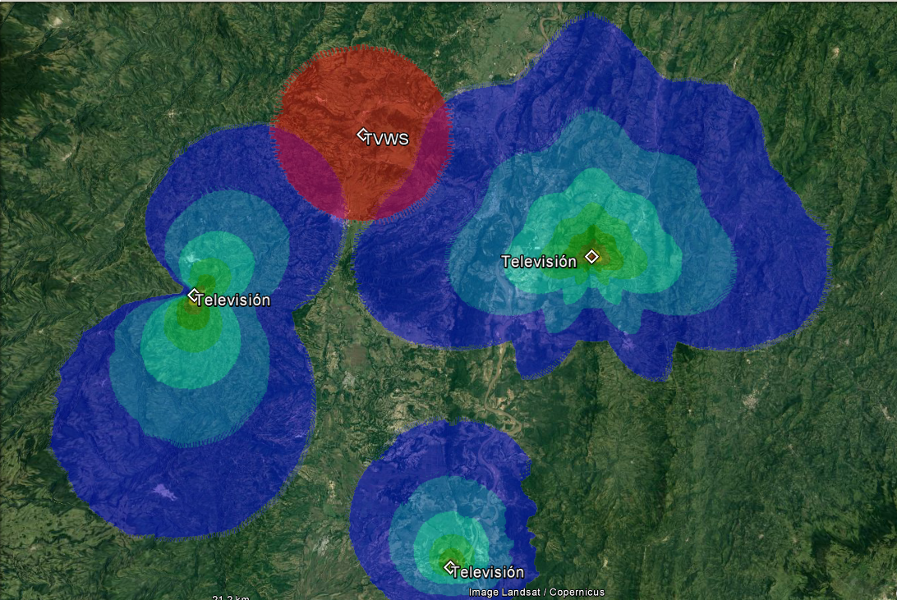
MÓDULO DE CÁLCULO
(SIMULACIÓN SIMPLE DE DISPOSITIVO Y SIMPLE DE ÁREAS ASIGNACIONES)
El área de servicio de las estaciones de televisión es calculada usando un modelo de propagación simple que sobreestime el área.
El área interferente del dispositivo de espacios en blanco es calculada del mismo modo.

Slide 7
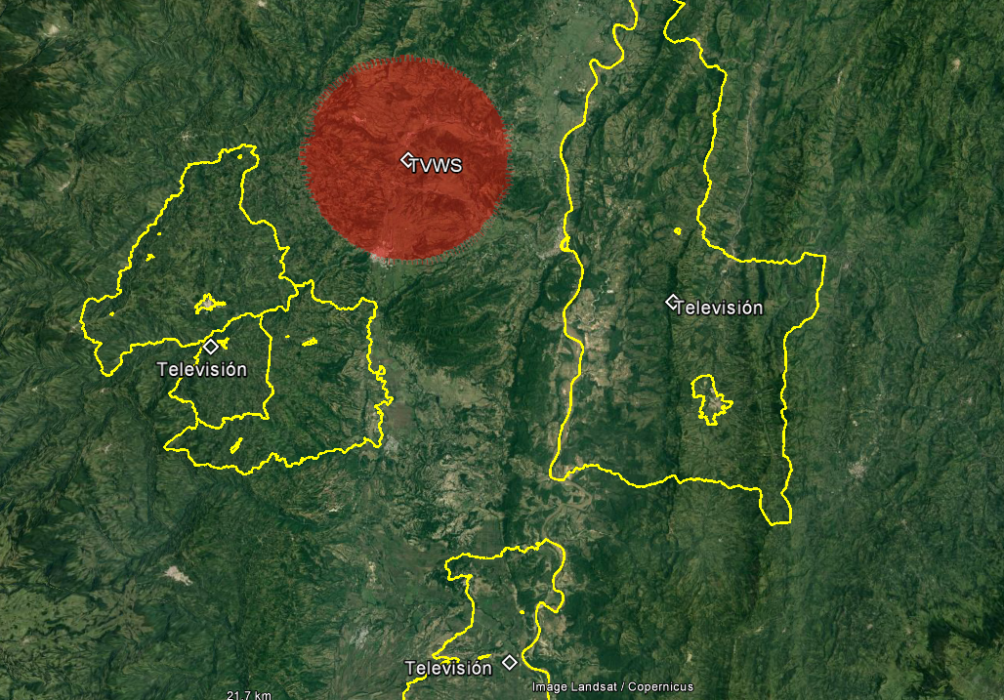
MÓDULO DE CÁLCULO
(SIMULACIÓN LIGHT DE DISPOSITIVO Y CONTORNOS DE ÁREAS ASIGNADAS)
El área interferente del dispositivo de espacios en blanco es calculada usando un modelo de propagación simple que sobreestime el área.
El área de servicio de las estaciones de televisión no se calcula. Solo se tiene en cuenta los municipios que pertenecen al área de servicio autorizada.
La planeación y las áreas protegidas deben ser tenidas en cuenta de esta forma.

